Slide 1

第三章《磁场》

Slide 2
复习回顾
上节课，我们了解了磁场对运动电荷的作用力——洛伦兹力，磁场对电流的作用力安培力是洛伦兹力的宏观表现：
洛伦兹力的方向：
F_{洛}⊥v，F_{洛}⊥B，F_{洛}⊥vB平面；
左手定则
F_{洛}=0
洛伦兹力的大小：若v∥B，
F_{洛}=qvB
若v⊥B，
洛伦兹力的特点：
只改变速度方向，不改变速度大小；
永远不做功

Slide 3
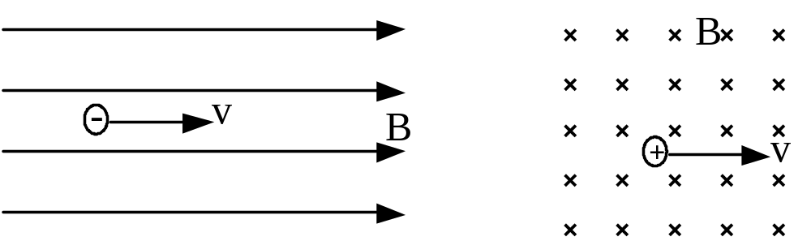
一、 带电粒子在匀强磁场中的运动（重力不计）
[问题]：判断下图中带电粒子（电量q，重力不计）所受洛伦兹力的大小和方向：
F=0
F=qvB
1、匀速直线运动
?
匀速圆周运动
2、
⑴洛伦兹力的方向与速度方向的关系
始终垂直
⑵带电粒子仅在洛伦兹力作用下，粒子的速度如何变化？
大小不变，方向改变
⑶洛伦兹力如何变化？
大小不变，
方向在不断变化且始终与速度方向垂直

Slide 4
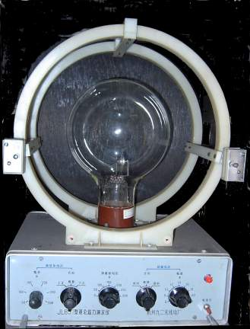
一、 带电粒子在匀强磁场中的运动（重力不计）
实验验证：洛伦兹力演示仪
励磁线圈
电子枪
磁场强弱 选择挡
加速电压选择挡

Slide 5
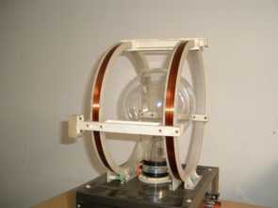
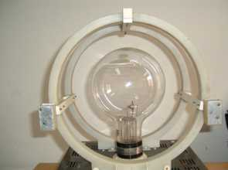
一、 带电粒子在匀强磁场中的运动（重力不计）
实验验证：洛伦兹力演示仪
两个平行的通电环形线圈可产生沿轴线方向的匀强磁场。
由电子枪发出的电子射线可以使管内的低压水银蒸汽发出辉光,显示出电子的径迹。

Slide 6
一、 带电粒子在匀强磁场中的运动（重力不计）
实验现象：
没有磁场作用时，电子的径迹是直线；
在管外加上匀强磁场时，电子的径迹弯曲成圆形。
结论：
带电粒子垂直进入匀强磁场中，带电粒子在垂直磁场方向的平面内做匀速圆周运动。

Slide 7
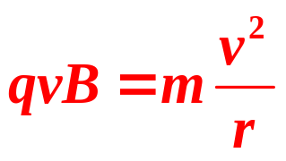
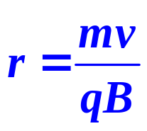
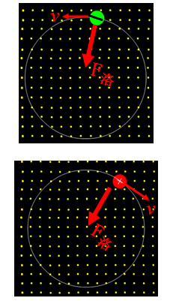
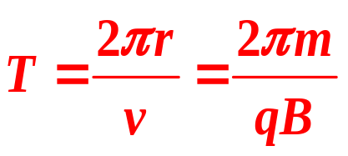
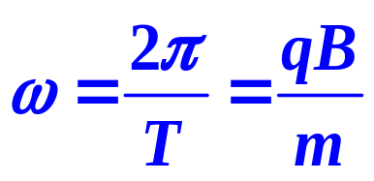
二、 匀强磁场中带电粒子的匀速圆周运动
1、向心力由洛仑兹力提供
2、轨道半径公式
3、周期
角速度
说明:
①轨道半径r和粒子的运动速率v成正比
②带电粒子在磁场中做匀速圆周运动的周期与运动速率、半径无关，只与磁场及粒子比荷有关。
③上述r和T两个式子在计算题中，不能作为公式直接运用，而要写原始方程

Slide 8
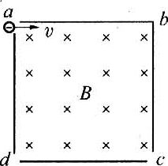
二、 匀强磁场中带电粒子的匀速圆周运动
如图所示，将截面为正方形的真空腔abcd放置在一匀强磁场中，磁场方向垂直纸面向里。若有一束具有不同速率的电子由小孔 a沿 ab方向射入磁场，打在腔壁上被吸收，则由小孔 c 和小孔 d 射出的电子的速率之比v_{c}/v_{d}=_____，电子在磁场中运动的时间为t_{c}/t_{d}=_____。
2:1
1:2

Slide 9
二、 匀强磁场中带电粒子的匀速圆周运动
两个粒子带电量相等，在同一匀强磁场中只受磁场力而做匀速圆周运动，则( )
C
A.若速率相等，则半径相等
B.若速率相等，则周期相等
C.若质量和速度大小的乘积相等，则半径相等
D.若动能相等，则周期相等

Slide 10
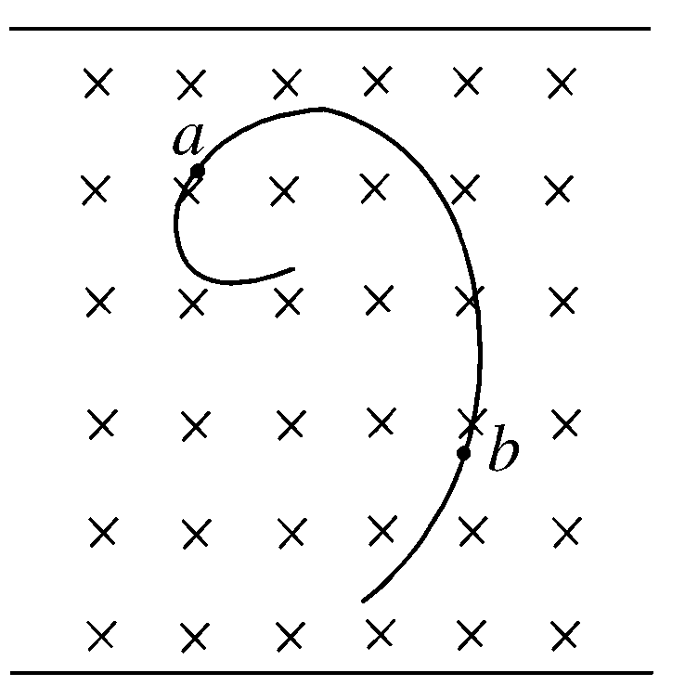
二、 匀强磁场中带电粒子的匀速圆周运动
例 一带电粒子沿垂直于磁场方向射入匀强磁场中，粒子的径迹如下图所示，径迹上的每一小段都可近似看成圆弧。由于带电粒子使沿途空气电离，粒子的能量逐渐减小（带电量不变），从图中情况可以确定（ ）
A．粒子从a到b，带正电
B．粒子从a到b，带负电
C．粒子从b到a，带正电
D．粒子从b到a，带负电
C

Slide 11
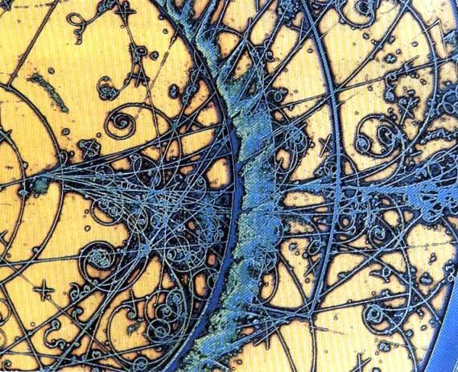
粒子物理学研究中，让粒子通过“云室”、
“气泡室”等装置，显示它们的径迹。
带电粒子在气泡室运动径迹的照片。
有的粒子运动过程中能量降低,速度减小,径迹就呈螺旋形。

Slide 12
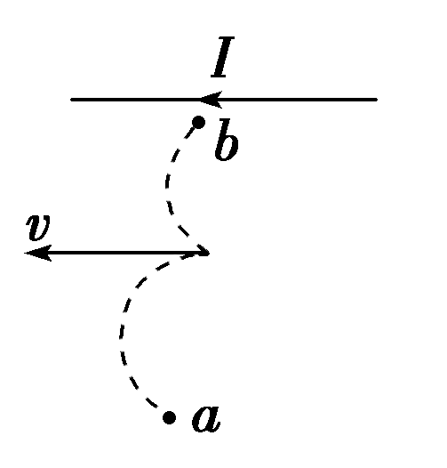
在图中，水平导线中有电流I通过，导线正下方的电子初速度的方向与电流I的方向相同，则电子将 ( )
A．沿路径a运动，轨迹是圆
B．沿路径a运动，轨迹
半径越来越大
C．沿路径a运动，轨迹
半径越来越小
D．沿路径b运动，轨迹
半径越来越小
B

Slide 13
带电粒子在匀强磁场中的运动
1.粒子速度方向与磁场平行（v//B）
匀速直线运动
2.粒子速度方向与磁场垂直（v⊥B）
匀速圆周运动
3.粒子速度方向与磁场有一夹角θ（0º<θ<90º）
v
轨迹为
等距螺旋线
v⊥
B
θ
v∥

Slide 14
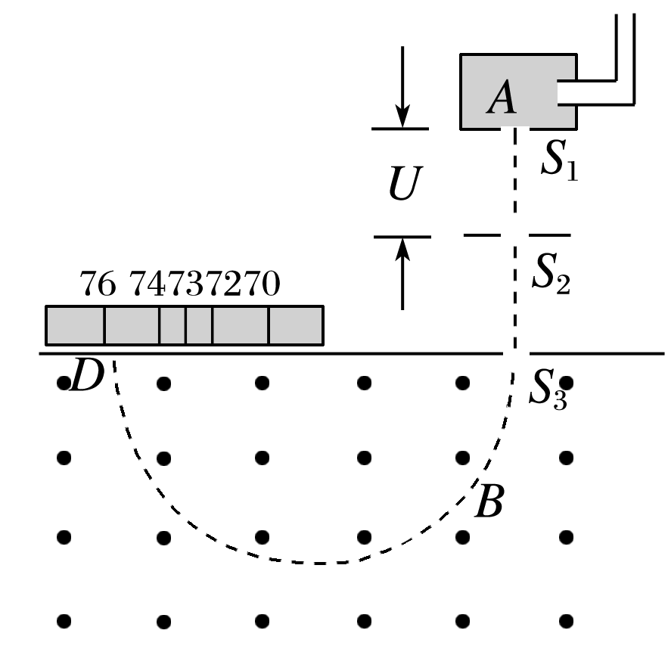
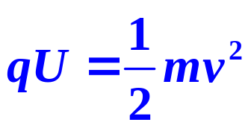
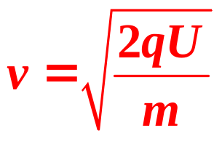
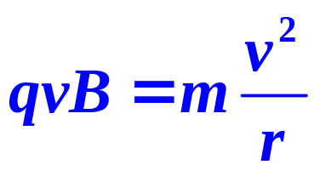
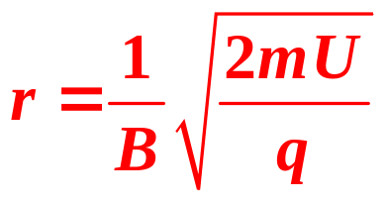
三、 质谱仪
例. 一个质量为m、电荷量为q的粒子，从容器下方的小孔S₁飘入电势差为U的加速电场，其初速度几乎为零，然后经过S₃沿着与磁场垂直的方向进入磁感应强度为B的匀强磁场中，最后打到照相底片D上。
(1)求粒子进入磁场时的速率
(2)求粒子在磁场中运动的轨道半径
解：(1)粒子电场中加速
解得粒子速率
(2)粒子磁场中偏转
解得轨道半径

Slide 15
三、 质谱仪
1.质谱线：容器A中含有电荷量相同而质量不同的粒子，进入磁场后将做不同半径的圆周运动，打到照相底片D的不同地方，形成谱线状的细条。
质谱仪最初是由汤姆生的学生阿斯顿设计的，他用质谱仪首先得到了氖-20和氖-22的质谱线，证实了同位素的存在。
2.质谱仪：每一条谱线对应一定的质量m， 从谱线位置可测知半径r，若已知粒子的带电量q，就可求出粒子的质量m。
3.利用质谱仪对某种元素进行测量，可以准确地测出各种同位素的原子量。质谱仪是测量带电粒子的质量和分析同位素的重要工具。

Slide 16
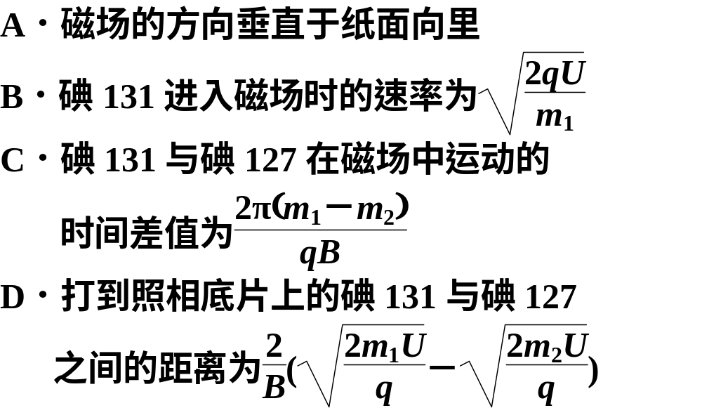
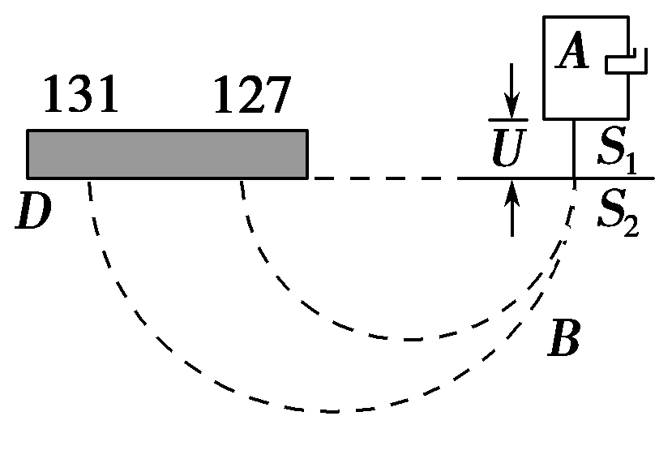
利用质谱仪可分析碘的各种同位素。如图所示，电荷量均为＋q的碘131和碘127质量分别为m₁和m₂，它们从容器A下方的小孔S₁进入电压为U的加速电场(入场速度忽略不计)，经电场加速后从S₂小孔射出，垂直进入磁感应强度大小为B的匀强磁场中，最后打到照相底片上。下列说法正确的是( )
BD

Slide 17

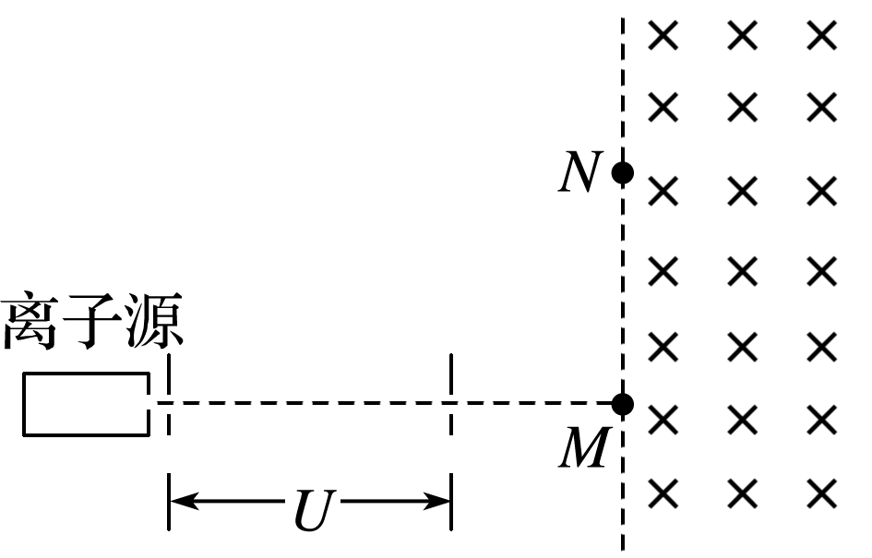
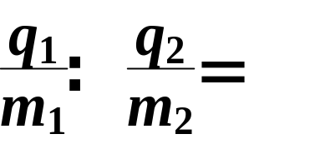
如图，从离子源产生的甲、乙两种离子，由静止经加速电压U加速后在纸面内水平向右运动，自M点垂直于磁场边界射入匀强磁场，磁场方向垂直于纸面向里，磁场左边界竖直。已知甲种离子射入磁场的速度大小为v₁，并在磁场边界的N点射出；乙种离子在MN的中点射出；MN长为l。不计重力影响和离子间的相互作用。则：
(1)磁场的磁感应强度大小为B = ；
(2)甲、乙两种离子的比荷之比
为 。
1∶4

Slide 18
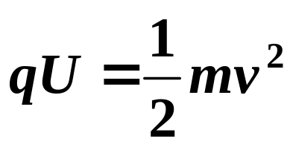
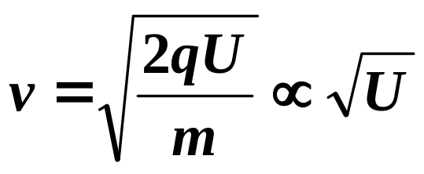
四、 加速器
1、直线加速器
方案一：利用电场加速
U
mq
可知电压越高，粒子获得的能量越高，速度越大，
困难：技术上不能产生过高电压
粒子获得最高能量可达10MeV

Slide 19
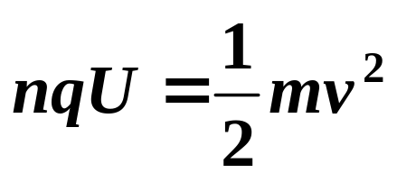
1、直线加速器
方案二：多级电场加速
一级
二级
三级
n级
P₁
P₂
U
U
U
P₃
P₅
P₆
U
P₄
P_{n}
P_{n+1}
困难：加速设备太长
mq
……
电源极性不能恒定，必须及时地改变电源的极性，可采用高频交变电源且要求电源极性变化必须与粒子运动配合默契，步调一致，即满足同步条件，这是确保加速器正常工作的关键所在。
为了满足同步条件，在筒长不变时，高频交变电源的频率要越来越高，或电源频率不变，圆筒要相应加长。
-
+
-
+
-
+
-
+
各加速区的两板间采用独立电源
mq
……
采用一个公用电源

Slide 20
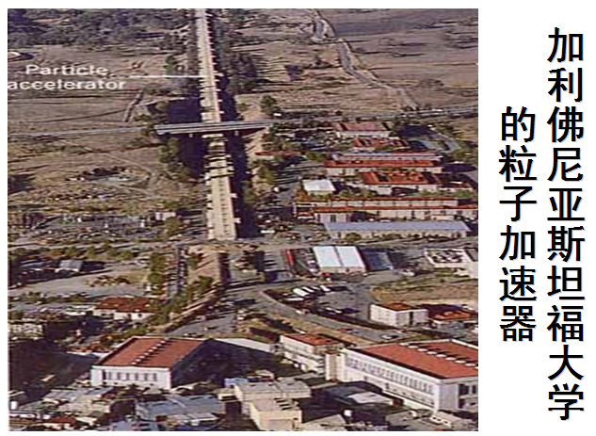

？
直线加速器占有的空间范围大，在有限的空间范围内制造直线加速器受到一定的限制。

Slide 21
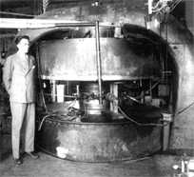
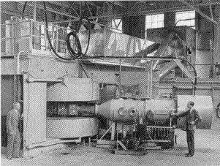
四、 加速器
2、回旋加速器
解决上述困难的一个途径是把加速器“卷起来”。
1932年，美国物理学家劳仑斯发明了回旋加速器，从而使人类在获得具有较高能量的粒子方面迈进了一大步。为此，劳仑斯荣获了诺贝尔物理学奖。

Slide 22
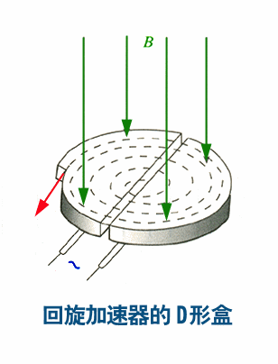
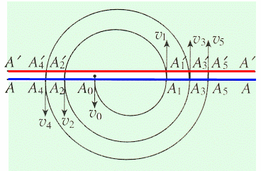
2、回旋加速器
⑴结构：
① 两个D形盒及两个大磁极
（ D形盒中有磁场无电场）
② D形盒间的窄缝
（窄缝中有电场无磁场）
③ 高频交流电
⑵原理：
用电场进行加速
用磁场控制轨道
交变电压：
保证带电粒子每次经过窄缝时都被加速。

Slide 23
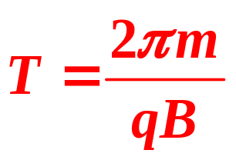
问题1：粒子被加速后，运动速率和运动半径都会增大，它的运动周期会增大吗？
带电粒子在匀强磁场中的运动周期 跟运动速率和轨道半径无关，对于一定的带电粒子和一定的磁感应强度来说，这个周期是恒定的。

Slide 24
问题2：交变电场的变化周期与粒子的运动周期是什么关系？
交变电场的往复变化周期和粒子的运动周期T相同，这样就可以保证粒子在每次经过交变电场时都被加速。粒子在一个周期里加速两次。

Slide 25
问题3：回旋加速器加速的带电粒子的最终能量由哪些因素决定？下列观点中哪种观点正确？
观点1：电场是用来加速的，磁场是用来回旋的，最终的能量应与磁场无关，与电场有关，加速电压越高，粒子最终能量越高。
观点2：由半径 R=mv/qB，可得 v = qBR/m 。粒子运动的最大半径等于D形盒半径，因而粒子最终能量与磁场及D形盒的半径有关，与电场无关。
观点2正确。粒子最终能量为E_{m}=q²B²R²/2m。
由此可得要提高加速粒子的最终能量，应尽可能增大磁感应强度B和D形盒的半径R。

Slide 26

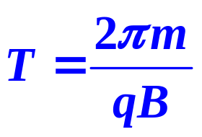

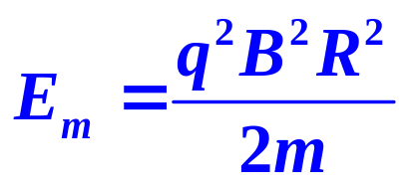
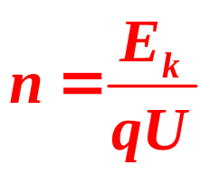
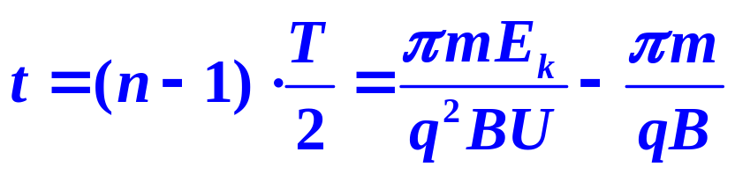
思考：回旋加速器中磁感应强度为B, D形盒半径为R，两盒间缝隙宽度为d。用该回旋加速器加速质量为m、电量为q的粒子，粒子加速前的速度为零，加速电压为U，求：
⑴粒子的回转周期是多大？
⑵高频电极的变化周期为多大？
⑶粒子经一个周期加速,能量的变化为多少？
⑷粒子的最大动能是多大？
⑸若粒子获得最大动能为E_{k}，求加速的次数和所需时间（忽略加速时间）

Slide 27
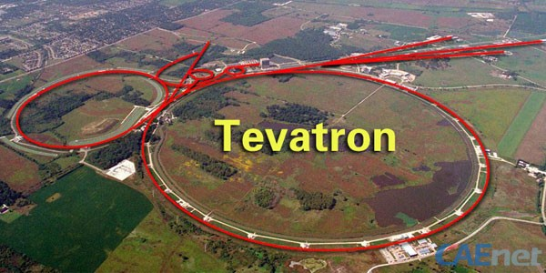
费米实验室环形加速器
——美国伊利诺依州

Slide 28
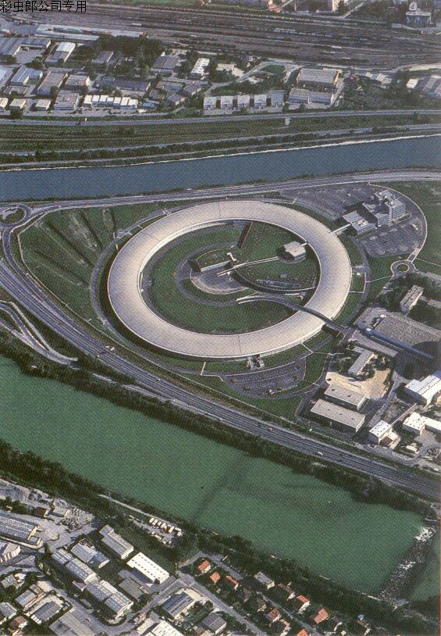
法国东南部格勒诺布尔
——同步加速器

Slide 29
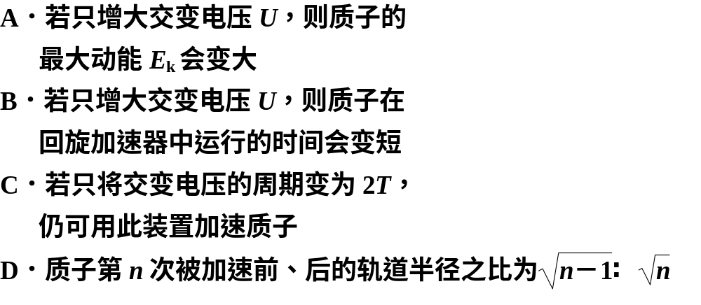
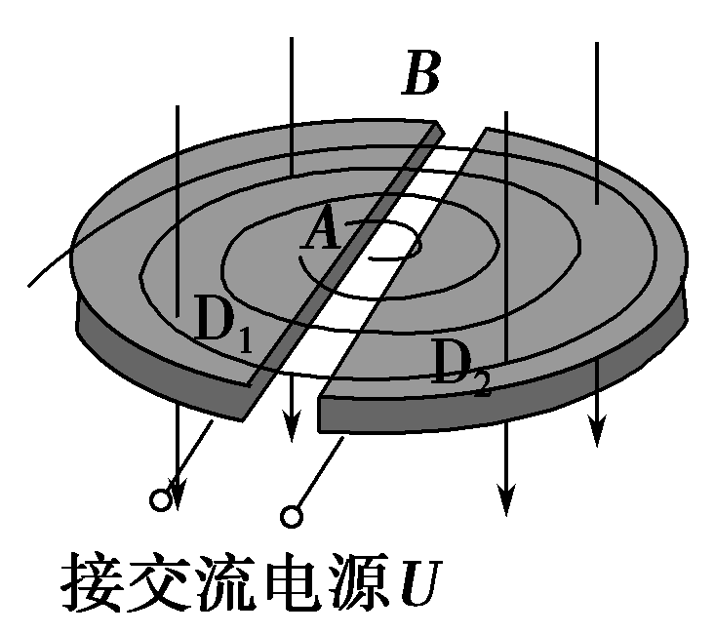
回旋加速器在科学研究中得到了广泛应用，其原理如图所示。D₁和D₂是两个中空的半圆形金属盒，置于与盒面垂直的匀强磁场中，它们接在电压为U、周期为T的交流电源上。位于D₁圆心处的质子源A能不断产生质子(初速度可以忽略)，它们在两盒之间被电场加速。当质子被加速到最大动能E_{k}后，再将它们引出。忽略质子在电场中的运动时间，则下列说法中正确的是( )
BD

Slide 30
回旋加速器
一个回旋加速器，当外加电场的周期一定时，可以把质子的速率加速到v，质子所能获得的能量为E，则：
①这一回旋加速器能把α粒子加速到多大的速度？
②这一回旋加速器能把α粒子加速到多大的能量？
③这一回旋加速器加速α粒子的磁感应强度跟加速质子的磁感应强度之比为？
注意：外加电场的周期一定
①v_{α}= v
②E_{α}= 4E
③B_{α}∶ B_{H}= 2∶1

